Slide 1

INSTALACIÓN MONGO DB

Slide 2
¿Qué necesitamos?
Link MongoDB Community
1
Link MongoDB Compass
2
Link Robo 3t
3
Notes:
Se descarga la BD con la que vamos a trabajar. Si solo descarga desde este Link se trabaja desde una Shell
2 y 3 Interfaz gráfica de trabajo

Slide 3
¿Qué es mongoDB Compass?
Es una interfaz gráfica para gestionar base de datos en MongoDB
Podemos analizar datos
Es de uso gratuito
Disponible plataformas Windows, Linux, MacOS

Slide 4
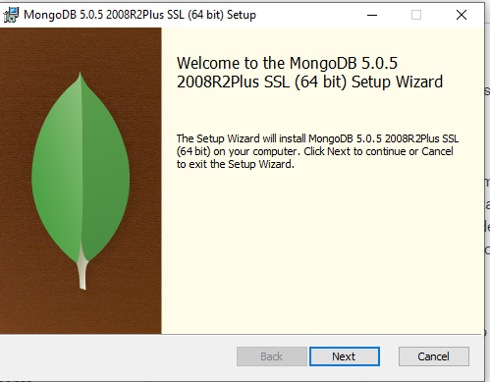
Instalación

Slide 5
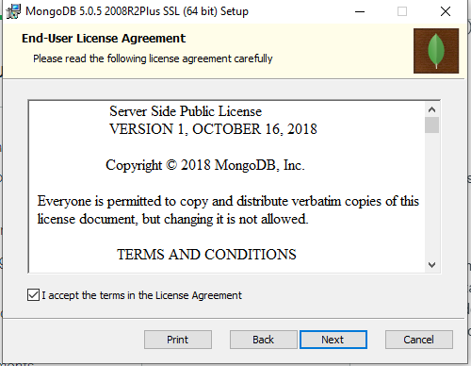
Instalación

Slide 6
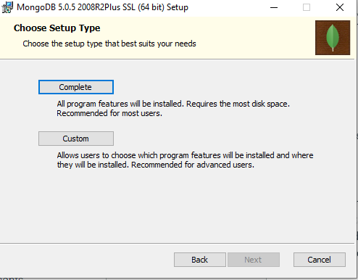
Instalación
Completa
Instala mongoDB en la ruta por defecto
Personalizada
Permite establecer ruta de instalación

Slide 7
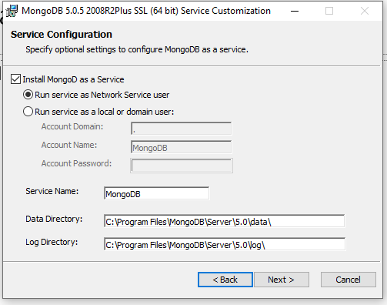
Instalación
Marcar Install MongoD as a Service
Arrancará automáticamente al iniciar windows
Quitar Selección (Install MongoD…)
El servicio se ejecutará manualmente.
Nombre del servicio
Service Name

Slide 8
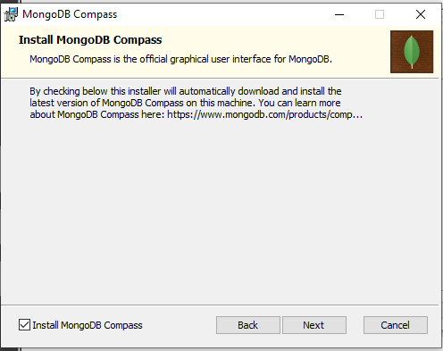
Instalación
Seleccionamos opción MongoDB Compass

Slide 9
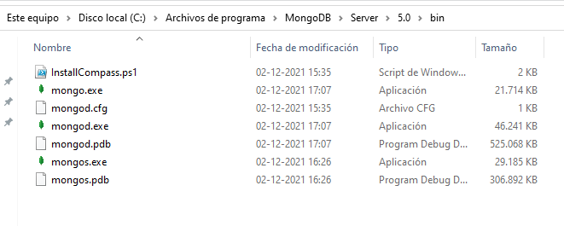
Instalación
Mongo.exe
Utilizar mongo (Primero debemos iniciar servicio)
Mongod.exe
Permite iniciar el servicio
Notes:
Ruta por defecto: dos archivos ejecutable (.exe).
MongoD, permite iniciar el servicio, que podría ser a través de la Shell, en donde se abrirá una terminal con un puerto de escucha que por defecto MongoDB trabaja con el 27017.
Mongo.exe, permite establecer una conexión para trabajar a través de consola.
Mongod.cfg, se pueden modificar algunos parámetros como el puerto, entre otros en caso de querer ejecutar en un puerto diferente en caso de que tengamos ocupado el puerto por defecto de MongoDB

Slide 10
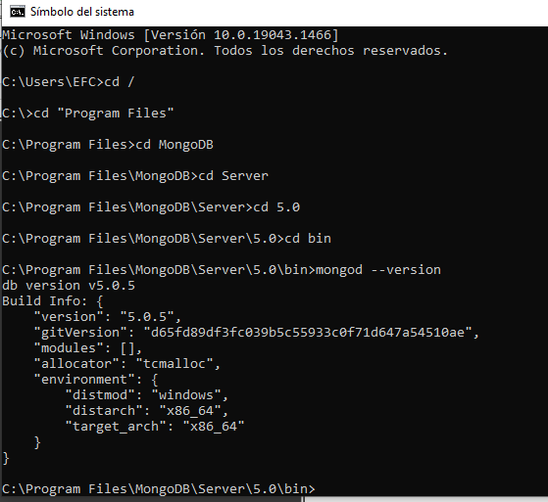
Instalación – Verificar Versión
Sólo se puede ejecutar el commando al interior de la carpeta (Se debe configurar PATH para utilizarlo desde cualquier lugar del CMD)
Notes:
Antes de ejecutar mongo en la Shell, debemos hacer una configuración en el Path de la ruta para que pueda reconocer la instrucción mongod.
El comando Mongod - - versión, permite visualizar la información de la versión que estamos utilizando como se muestra en la imagen.

Slide 11
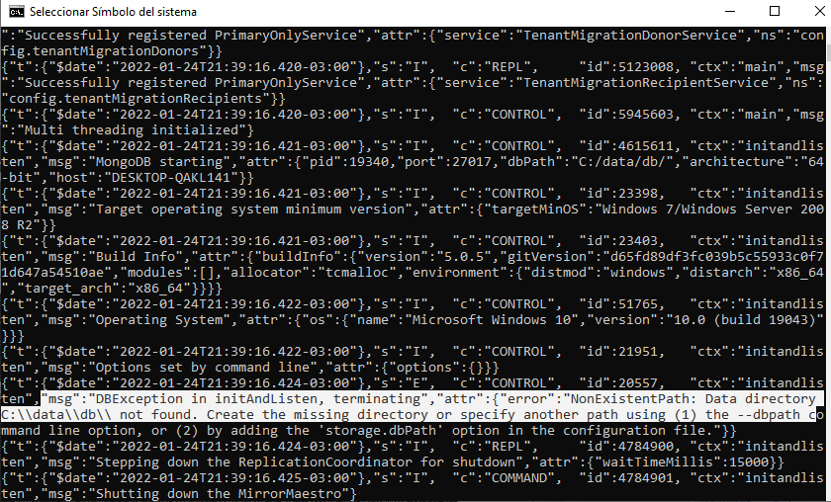
Error al iniciar Servicio
Debemos crear directorio
C://data/db
Notes:
En este error, reclama que la ruta no está creada //data/db, ya que aquí quedarán almacenadas las bases de datos que se crearán.

Slide 12
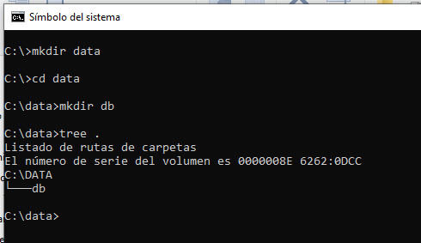
Creamos directorio

Slide 13
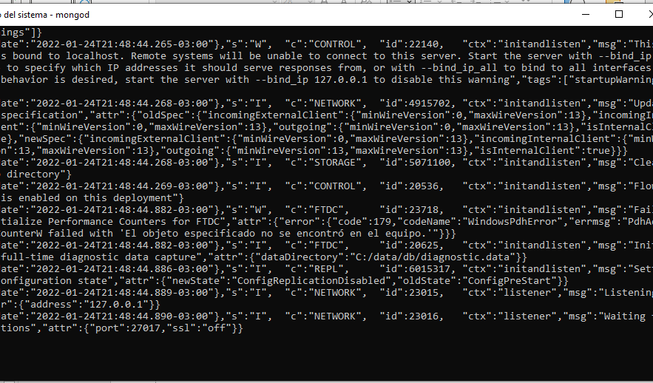
Ejecutamos mongod
Servicio en ejecución
Puerto 27017
Ahora, ejecutaremos mongo.exe

Slide 14
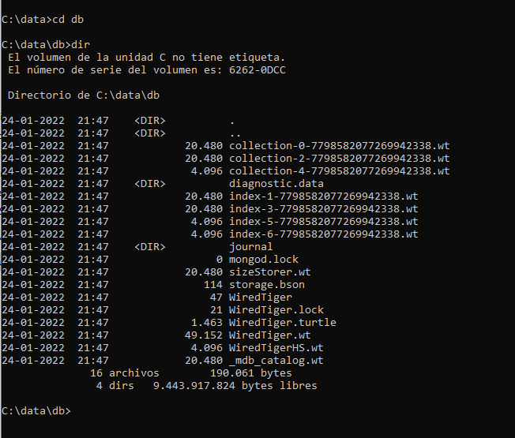
Verificamos Directorio creado /data/db

Slide 15
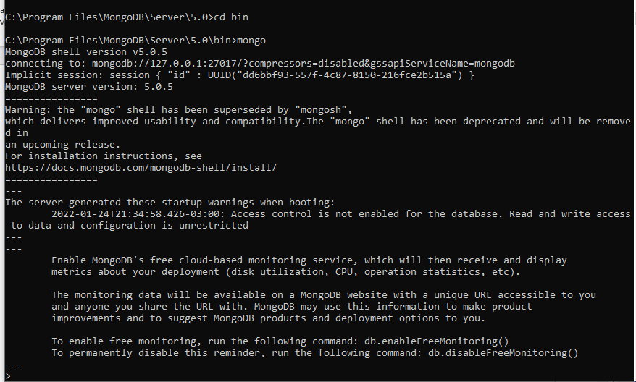
Abrimos un nuevo símbolo de sistema

Slide 16
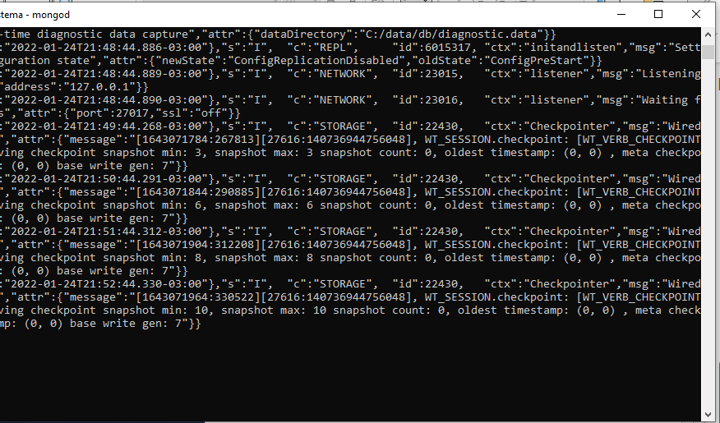
Verificamos CMD del servicio MongoD

Slide 17
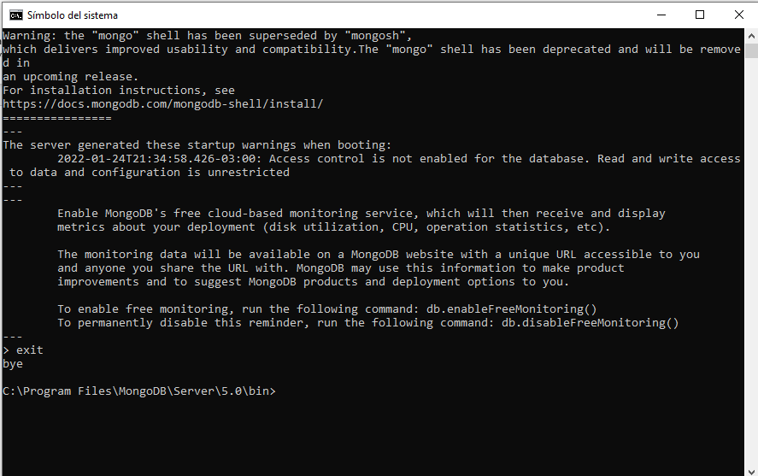
Saldremos de mongo.exe
Ejecutaremos comando exit

Slide 18
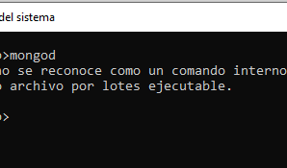
Configurar PATH de mongo
Para ejecutar el comando, debemos estar dentro del directorio
En caso de no tener configurado el PATH, nos dará el error de la imagen

Slide 19
Ruta de configuración
Copiaremos ruta de instalación (C:\Program Files\MongoDB\Server\5.0\bin)
Botón secundario sobre equipo - Propiedades
Configuración avanzada del sistema
Variables de entorno
Seleccionamos PATH y editar
Nuevo y pegamos la ruta
Abrimos CMD y ejecutamos mongod
Listo

Slide 20
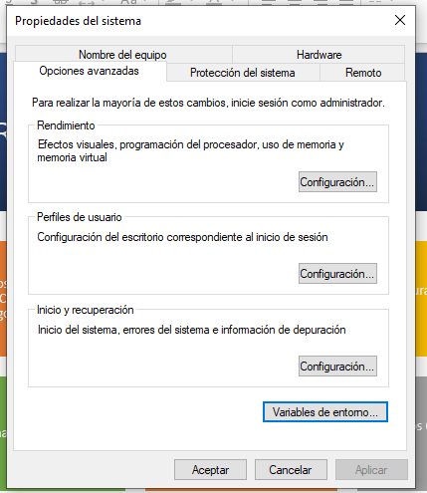
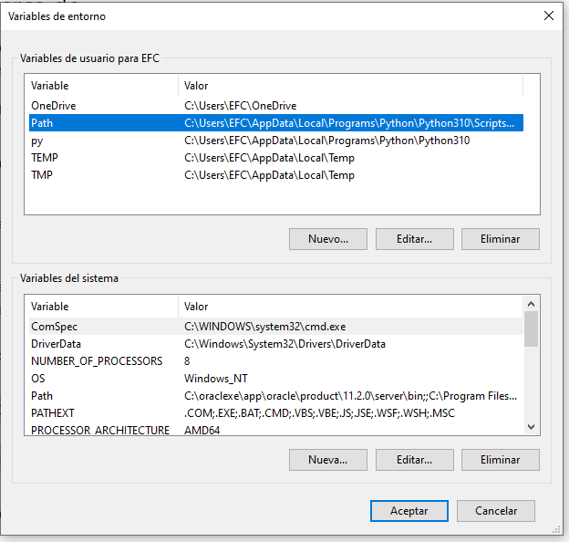
Configuración

Slide 21
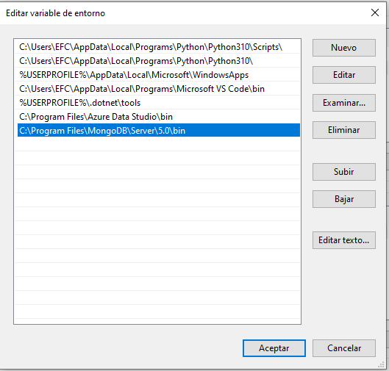
Configuración
Añadimos ruta
Aceptar
Listo

Slide 22
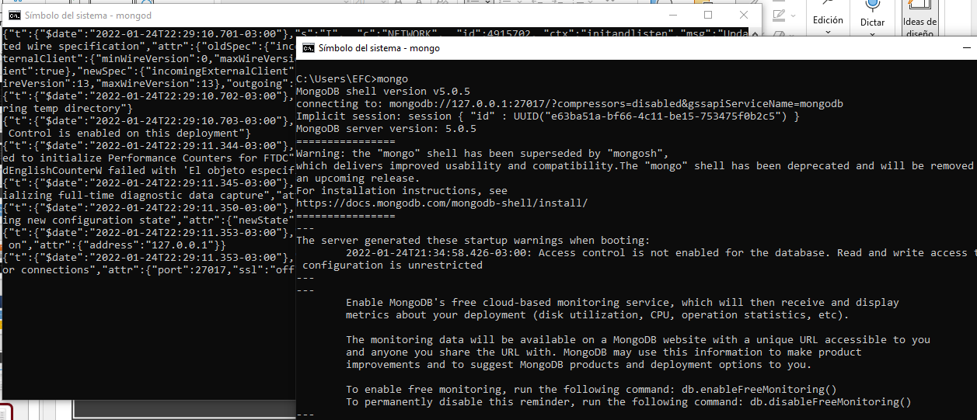
Verificamos

Slide 23

Actividad
Se solicita instalar y configurar PATH de mongoDB. (Considere iniciar manualmente el servicio mongoDB)

